Slide 1


Ευρωπαϊκά Προγράμματα Κινητικότητας
Καλλιόπη Δάλλα
Εθνική Συντονίστρια Δικτύου Eurodesk

Slide 2



Δίκτυο Eurodesk
Διεθνής μη κερδοσκοπική οργάνωση από το 1990.
Λειτουργεί υποστηρικτικά στα προγράμματα:
Παρέχει πληροφόρηση στους νέους και σε όσους εργάζονται με /ή για νέους σχετικά με τις ευκαιρίες μαθησιακής κινητικότητας στην Ευρώπη.
Eurodesk Greece: Πρωτοσυστάθηκε στην Αθήνα το 1999.

Slide 3



Οι υπηρεσίες μας
Δωρεάν, έγκυρη, εξατομικευμένη καθοδήγηση και υποστήριξη στους νέους σε θέματα νεολαίας.
Προώθηση και διάχυση της ευρωπαϊκής πληροφόρησης.
Εκπαιδευτικά σεμινάρια, εκδηλώσεις και συναντήσεις.
Δικτύωση και δραστηριοποίηση.
Προώθηση του διαλόγου για την εφαρμογή πολιτικών που αφορούν τη νεολαία.

Slide 4


Time to Move
  H βασική καμπάνια του Δικτύου Eurodesk.
  Μια συλλογή από διαδικτυακές και δια ζώσης εκδηλώσεις σε όλη την Ευρώπη τον Οκτώβριο.
  7 εκδηλώσεις στην Ελλάδα.
  850 εκδηλώσεις σε όλη την Ευρώπη.

Slide 5


The 25 Percent
  Μια νέα γενιά διαφορετικών φωνών, ενωμένη στην αποφασιστικότητά για αλλαγή.
  Προσθέστε τις ιδέες σας για το πως θα θέλατε να είναι το μέλλον της Ευρώπης.
  the25percent.eu

Slide 6

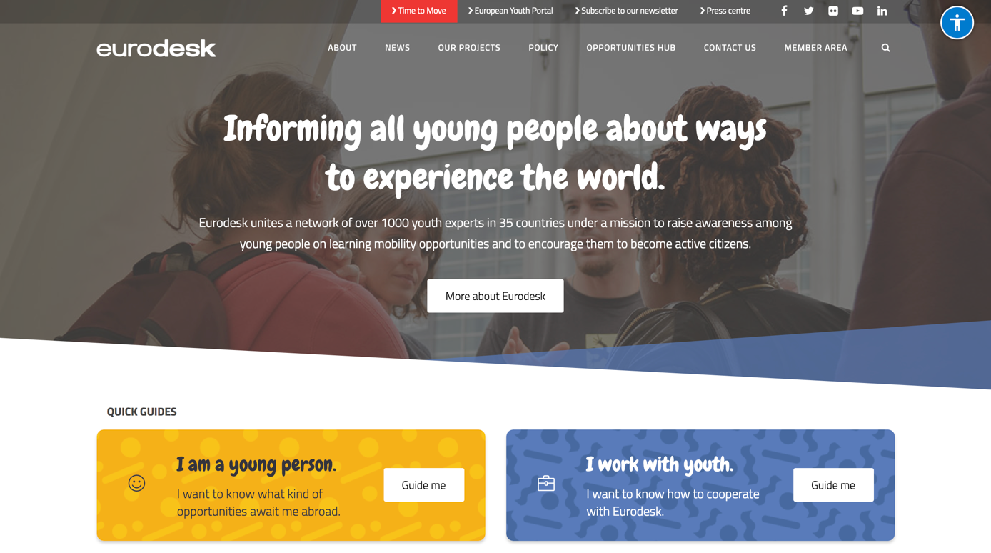
EURODESK.EU
Νέα από το δίκτυο Eurodesk.
Ενημερώσεις από τις τελευταίες εξελίξεις στην πολιτική της ΕΕ για τη νεολαία.
Γρήγορος οδηγός για νέους για να ξεκινήσουν τα ταξίδια τους στο εξωτερικό.

Slide 7
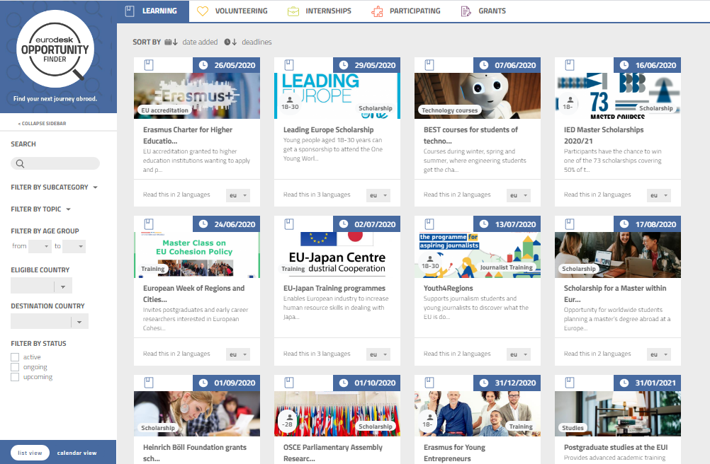

Slide 8

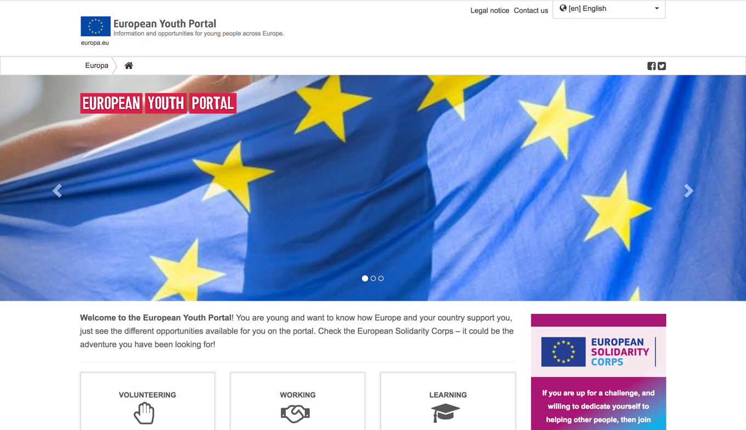
Περιλαμβάνει άρθρα, νέα και εκδηλώσεις σε θέματα ενδιαφέρουν τους νέους.
Παρέχει πληροφόρηση για τις δυνατότητες που μπορούν να έχουν οι νέοι στην Ευρώπη με περιεχόμενο μεταφρασμένο σε 28 γλώσσες.
Εκπαίδευση, εθελοντισμός, απασχόληση, συμμετοχή, πολιτισμός, υγεία, κοινωνική ένταξη.
Υποβολή τυχόν ερωτήσεων ή αποριών.
Αίτηση για το πρόγραμμα DiscoverEU.

Slide 9


Slide 10
Erasmus+
Erasmus+ 2021-2027: πρόγραμμα της ΕΕ για Εκπαίδευση, Κατάρτιση, Νεολαία και Αθλητισμό
Ίδρυμα Νεολαίας και Δια Βίου Μάθησης: Εθνική Μονάδα Συντονισμού προγραμμάτων Erasmus+ για τους τομείς Νεολαία και Αθλητισμός και Ευρωπαϊκό Σώμα Αλληλεγγύης, για την περίοδο 2021-2027
Ενδεικτικό χρηματοδοτικό κονδύλιο από τον προϋπολογισμό της ΕΕ:
άνω των 26 δισ.€

Slide 11
Η Διάρθρωση του προγράμματος Erasmus+
Βασική Δράση 2
Συμπράξεις Συνεργασίας
Συμπράξεις Μικρής Κλίμακας
Βασική Δράση 1
Ανταλλαγές Νέων
Σχέδια κινητικότητας για εργαζόμενους στον τομέα της Νεολαίας
Δραστηριότητες συμμετοχής νέων
Επιπλέον:
DiscoverEU
Διαπίστευση Erasmus
Βασική Δράση 3
Ευρωπαϊκή Νεολαία Μαζί
Βασική Δράση 1
Βασική Δράση 2
Βασική Δράση 3
Μαθησιακή Κινητικότητα
των Ατόμων
Συνεργασία μεταξύ Οργανισμών και Ιδρυμάτων
Στήριξη της Χάραξης Πολιτικής και
της Συνεργασίας

Slide 12
Βασική Δράση 1
Ανταλλαγές Νέων
Συναντήσεις ομάδων νέων από τουλάχιστον δύο διαφορετικές χώρες.
Προπαρασκευαστικές συναντήσεις
Ποιος μπορεί να λάβει μέρος:
Οργανισμοί όπως: ΜΚΟ, δημόσιοι φορείς, κοινωνικές επιχείρησεις, κερδοσκοπικοί φορείς που δραστηριοποιούνται στον τομέα της εταιρικής κοινωνικής ευθύνης·.
Άτυπες Ομάδες νέων ηλικίας 13-30 ετών.

Slide 13
Βασική Δράση 1
Ανταλλαγές Νέων
Στόχοι δράσης
Οι Ανταλλαγές Νέων αποσκοπούν στα ακόλουθα:
στην ενίσχυση του διαπολιτισμικού διαλόγου, της μάθησης, και της ευρωπαϊκής ταυτότητας·
στην ανάπτυξη δεξιοτήτων και συμπεριφορών των νέων·
στην ενίσχυση των ευρωπαϊκών αξιών και στην καταπολέμηση προκαταλήψεων και στερεοτύπων·
στην αύξηση της ευαισθητοποίησης σχετικά με σημαντικά κοινωνικά θέματα, την ενθάρρυνση της ενεργού συμμετοχής στην κοινωνία και στα κοινά.

Slide 14
Βασική Δράση 1
Ανταλλαγές Νέων
Τουλάχιστον 2 οργανισμοί από διαφορετικές χώρες
Διάρκεια σχεδίου
3-24 μήνες
Διάρκεια δραστηριότητας
5-21 ημέρες (χωρίς τις ημέρες ταξιδιού)
16-60 συμμετέχοντες ανά δραστηριότητα. Σε περιπτώσεις ανταλλαγών νέων που συμμετέχουν μόνο νέοι με λιγότερες ευκαιρίες, ο ελάχιστος αριθμός συμμετεχόντων είναι 10.
Κάθε ομάδα πρέπει να έχει 1 επικεφαλή (group leader) και 1 συντονιστή (facilitator) που να είναι τουλάχιστον 18 ετών

Slide 15
Βασική Δράση 1
Δραστηριότητες συμμετοχής των νέων
Στόχοι Δράσης
Οι Δραστηριότητες συμμετοχής των νέων αποσκοπούν στο:
να αποκτήσουν οι νέοι ευκαιρίες συμμετοχής.
να αυξήσουν την ευαισθητοποίηση των νέων σχετικά με τις κοινές ευρωπαϊκές αξίες και θεμελιώδη δικαιώματα και να συμβάλουν στη διαδικασία της ευρωπαϊκής ενοποίησης, μεταξύ άλλων, συμβάλλοντας στην επίτευξη ενός ή περισσότερων στόχων της ΕΕ για τη νεολαία.
να αναπτύξουν τις ψηφιακές ικανότητες και τον γραμματισμό των νέων στα μέσα επικοινωνίας με σκοπό την ενίσχυση της ανθεκτικότητας των νέων έναντι της παραπληροφόρησης, των ψευδών ειδήσεων και της προπαγάνδας, καθώς και της ικανότητας συμμετοχής τους στον δημοκρατικό βίο.·
να φέρουν σε επαφή νέους ανθρώπους και υπεύθυνους λήψης αποφάσεων σε τοπικό, περιφερειακό, εθνικό και διακρατικό επίπεδο και/ή να συμβάλουν στον διάλογο της ΕΕ για τη νεολαία.

Slide 16
Βασική Δράση 1
Δραστηριότητες συμμετοχής των νέων
Ποιος μπορεί να λάβει μέρος:
Οργανισμοί όπως: ΜΚΟ, δημόσιοι φορείς, κοινωνικές επιχείρησεις, κερδοσκοπικοί φορείς που δραστηριοποιούνται στον τομέα της εταιρικής κοινωνικής ευθύνης·.
Άτυπες Ομάδες νέων ηλικίας 13-30 ετών.

Slide 17
Βασική Δράση 1
Δραστηριότητες συμμετοχής των νέων
Αριθμός συμμετεχόντων οργανισμών/ομάδων:
Εθνικές δραστηριότητες: τουλάχιστον 1 οργανισμός
Διακρατικές δραστηριότητες: τουλάχιστον 2 οργανισμοί από διαφορετικές χώρες
Διάρκεια σχεδίου
3-24 μήνες

Slide 18

Βασική Δράση 1
DiscoverEU
Πρωτοβουλία της Ευρωπαϊκής Ένωσης που δίνει τη δυνατότητα σε νέους 18 ετών να ανακαλύψουν την πολυμορφία της Ευρώπης μέσα από μαθησιακές εμπειρίες, να μάθουν για την ευρωπαϊκή πολιτιστική κληρονομιά και ιστορία και να συναντήσουν άτομα απ΄όλη την ήπειρο.

Slide 19
Βασική Δράση 2
Οι Συμπράξεις Συνεργασίας αποσκοπούν:
στην ενίσχυση της ποιότητας της εργασίας, των δραστηριοτήτων και των πρακτικών των συμμετεχόντων οργανισμών και ιδρυμάτων, με άνοιγμα σε νέους φορείς, που κατά κανόνα δεν περιλαμβάνονται σε έναν τομέα
στην οικοδόμηση ικανότητας των οργανισμών
στην εκπλήρωση κοινών αναγκών και προτεραιοτήτων στους τομείς της Εκπαίδευσης, της Κατάρτισης, της Νεολαίας και του Αθλητισμού
στη διευκόλυνση του μετασχηματισμού και της αλλαγής
Οι Συμπράξεις Μικρής Κλίμακας αποσκοπούν:
στην προσέλκυση και διεύρυνση της πρόσβασης σε νεοεισερχόμενους, λιγότερο έμπειρους οργανισμούς και σε φορείς μικρής κλίμακας στο πρόγραμμα
στη στήριξη της ένταξης ομάδων-στόχων με λιγότερες ευκαιρίες
στη στήριξη της ενεργού συμμετοχής των Ευρωπαίων πολιτών στα κοινά και αναγωγή της ευρωπαϊκής διάστασης στο τοπικό επίπεδο
Οι βασικοί στόχοι των Συμπράξεων Συνεργασίας ισχύουν και για τις Συμπράξεις Μικρής Κλίμακας, κατ’ αναλογία προς το εύρος και το μέγεθος κάθε σχεδίου.

Slide 20
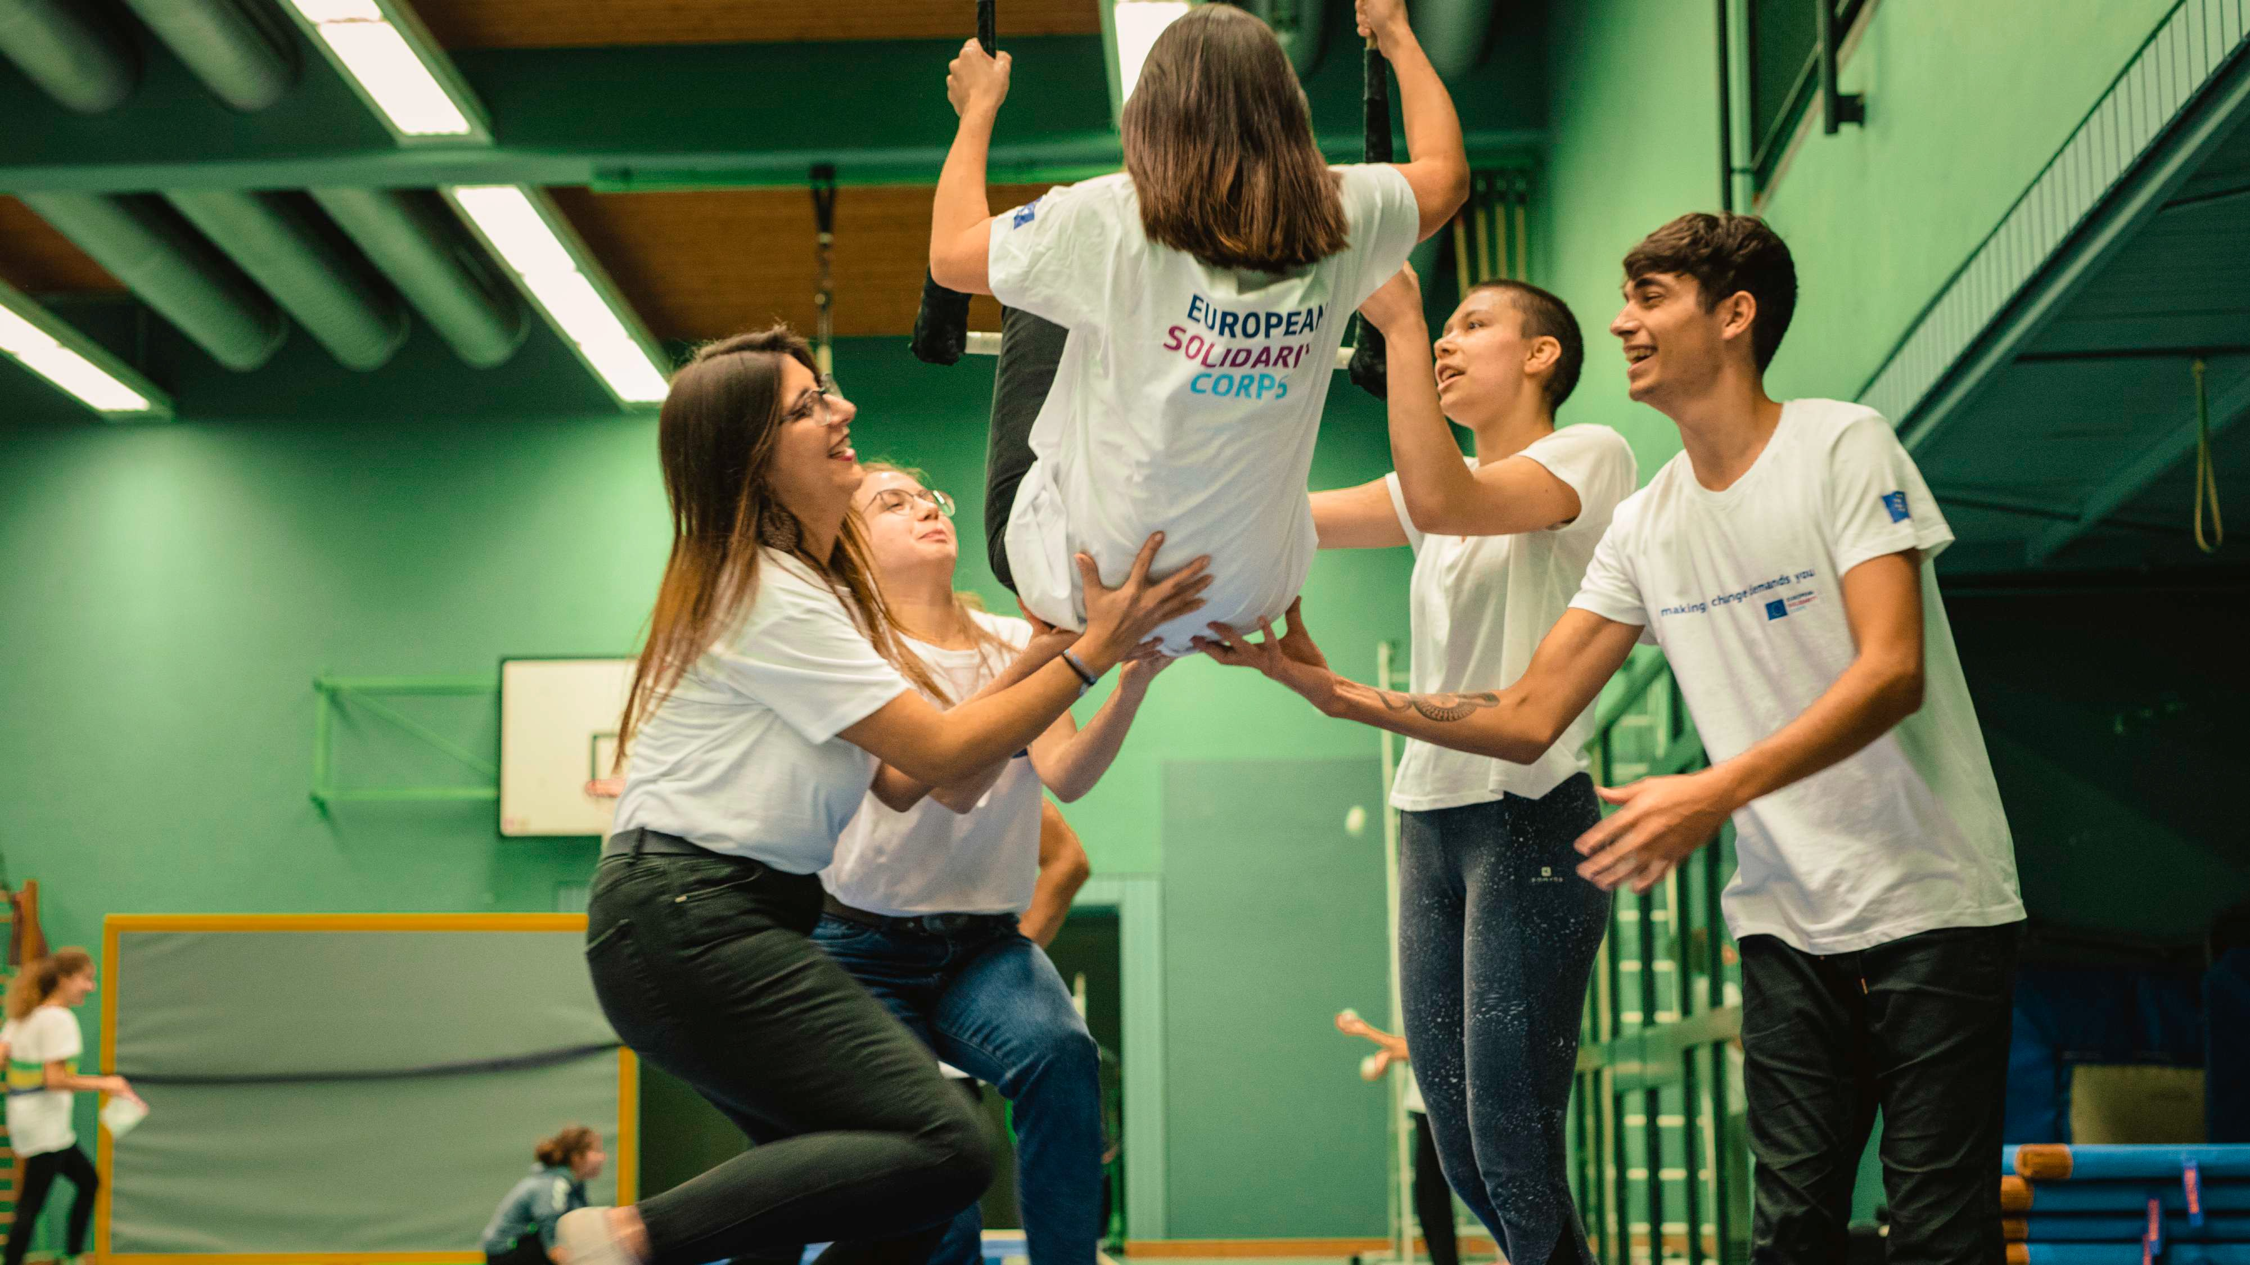
















Η ΙΣΧΥΣ ΕΝ ΤΗ ΕΝΩΣΕΙ.

Slide 21




ΔΟΜΗ
Σχέδια Αλληλεγγύης
Σχέδια Εθελοντισμού
Ομαδικός εθελοντισμός σε τομείς υψηλής προτεραιότητα
Σχέδια εθελοντισμού ανθρωπιστικής βοήθεια
*Διαχειίζονται από την Ευρωπαϊκή Επιτροπή.

Slide 22
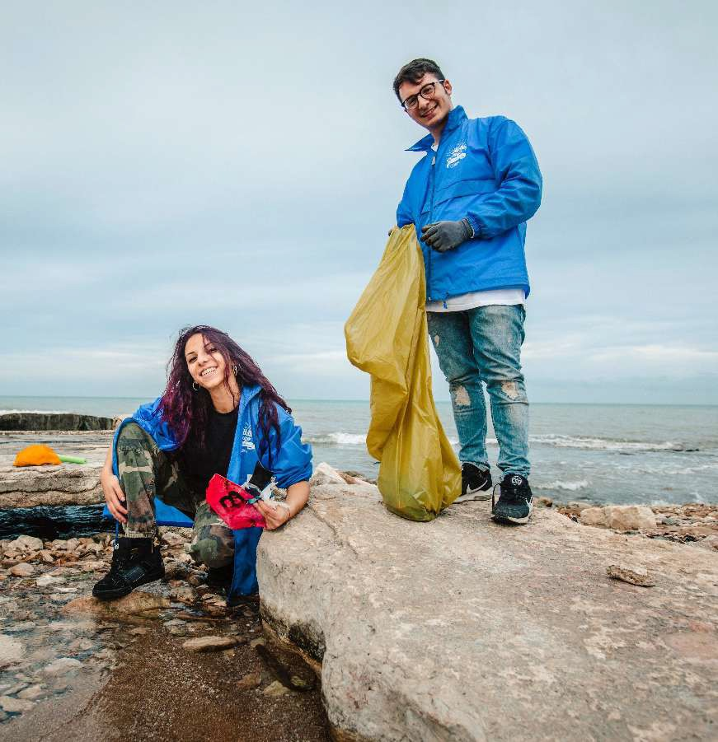
ΣΧΕΔΙΑ ΑΛΛΗΛΕΓΓΥΗΣ
Δραστηριότητες οι οποίες οργανώνονται, υλοποιούνται και προωθούνται σε εθνικό επίπεδο από τους ίδιους τους νέους.
Ομάδες τουλάχιστον 5 νέων από 18 έως 30 ετών, όπου μέσα από συγκεκριμένες δραστηριότητες αντιμετωπίζουν βασικές προκλήσεις της τοπικής τους κοινότητας.
Η συμμετοχή σε ένα σχέδιο αλληλεγγύης είναι μια σημαντική μη τυπική μαθησιακή εμπειρία μέσω της οποίας οι νέοι μπορούν να ενισχύσουν την προσωπική, εκπαιδευτική και κοινωνική τους ανάπτυξη.
Διάρκεια: 2-12 μήνες.
Τι είδους χρηματοδοτική στήριξη θα λάβω;
500 ευρώ τον μήνα για την κάλυψη του κόστους διαχείρισης και υλοποίησης του σχεδίου.
Δαπάνες για καθοδηγητή

Slide 23
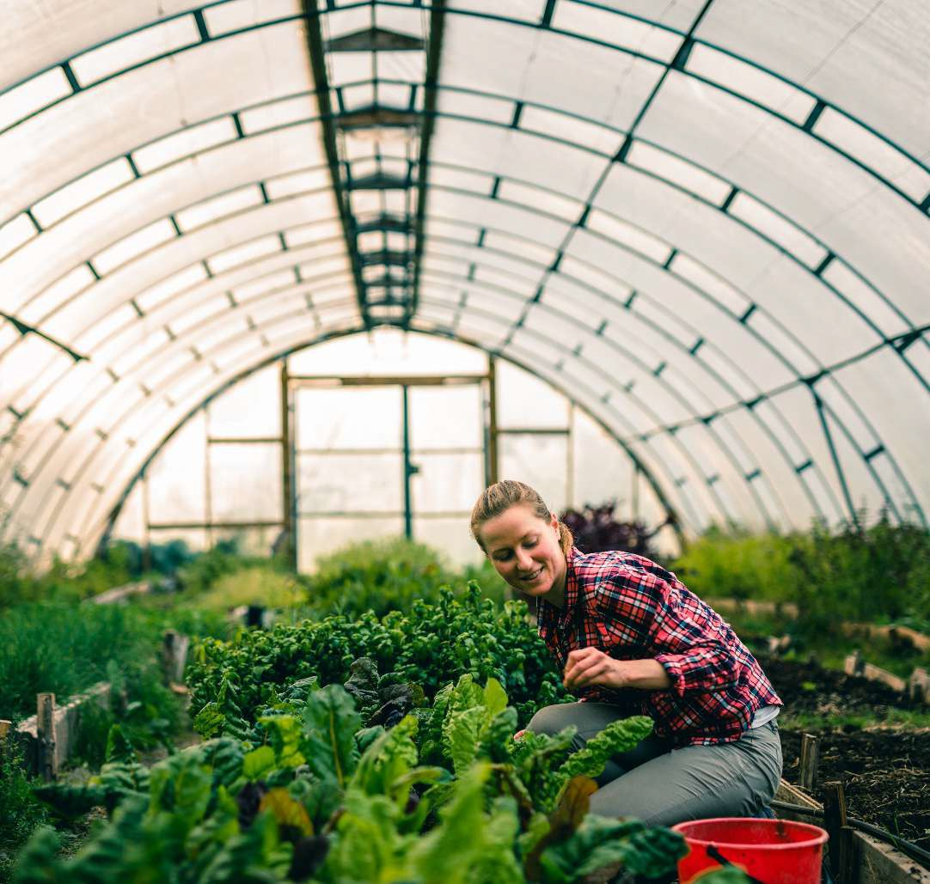
ΣΧΕΔΙΑ ΕΘΕΛΟΝΤΙΣΜΟΥ
Τα σχέδια εθελοντισμού προσφέρουν τη δυνατότητα σε νέους 18-30 ετών να πάρουν μέρος σε δραστηριότητες εθελοντισμού και να βοηθήσουν στην αντιμετώπιση κοινωνικών ζητημάτων (ένταξη, πολυμορφία, βιωσιμότητα, προστασία περιβάλλοντος κ.α.)
Ο εθελοντισμός πραγματοποιείται σε χώρα διαφορετική από τη χώρα του εθελοντή, ενώ υπάρχει και η δυνατότητα για in-country εθελοντισμό σε συγκεκριμένες περιπτώσεις, στις οποίες θα πρέπει να φαίνεται ξεκάθαρα η ευρωπαϊκή προστιθέμενη αξία.

Slide 24
ΣΧΕΔΙΑ ΕΘΕΛΟΝΤΙΣΜΟΥ
ΑΤΟΜΙΚΟΣ ΕΘΕΛΟΝΤΙΣΜΟΣ
_{ω}Διάρκεια_{ω}
2- 12 μήνες
Στην περίπτωση συμμετοχής νέων με λιγότερες ευκαιρίες, ο ατομικός εθελοντισμός μπορεί να έχει διάρκεια από 2 εβδομάδες έως 2 μήνες, χωρίς να συμπεριλαμβάνονται στη διάρκεια οι ημέρες μετακίνησης.
ΟΜΑΔΙΚΟΣ ΕΘΕΛΟΝΤΙΣΜΟΣ
Διάρκεια
2 εβδομάδες έως και 2 μήνες
Δίνει τη δυνατότητα σε νέους από τουλάχιστον 2 διαφορετικές χώρες να κάνουν την εθελοντική εργασία τους μαζί. Οι ομάδες αποτελούνται από 10 έως και 40 εθελοντές, η καθεμία.
Δύναται να υλοποιηθούν προπαρασκευαστικές επισκέψεις στον τόπο υλοποίησης της δραστηριότητας πριν την έναρξή της.

Slide 25




ΚΑΝΟΝΕΣ ΧΡΗΜΑΤΟΔΟΤΗΣΗΣ
Έξοδα ταξιδιού
Green Travel
Διαχείριση σχεδίου
Οργανωτικές Δαπάνες
Στήριξη για την ένταξη
Pocket Money
Υποστήριξη γλωσσικής εκμάθησης
Προπαρασκευαστικές Συναντήσεις
Κατ’ εξαίρεση δαπάνες

Slide 26
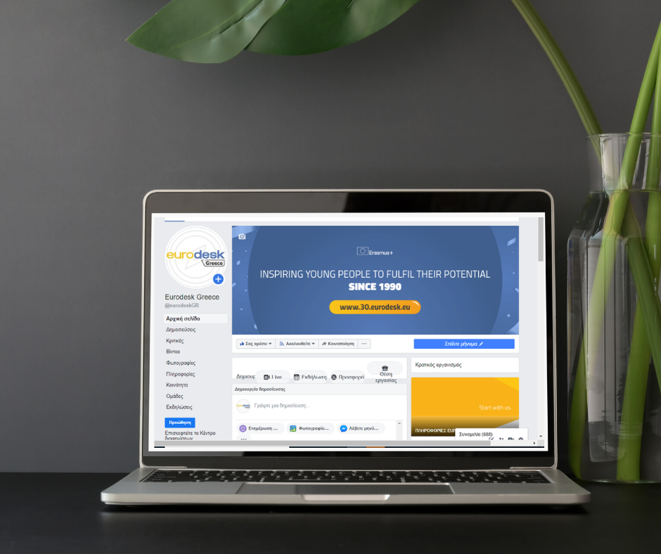


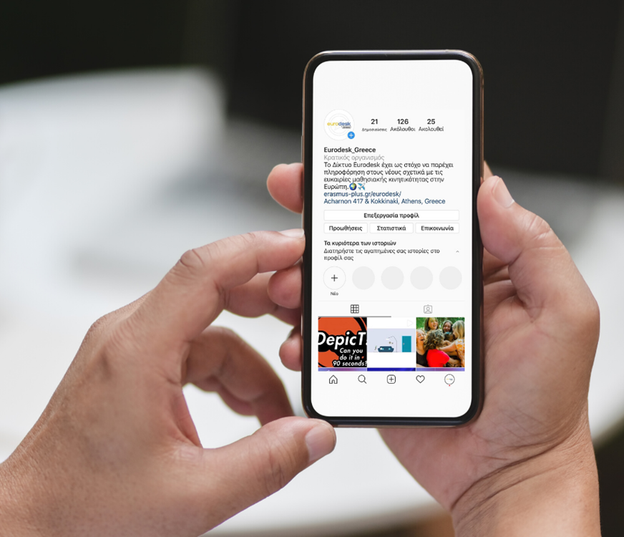

Social Media
@EurodeskGr
@Eurodesk_Greece

Slide 27






@ErasmusPlusYouthGreece
@EplusYouthGR
@Erasmusplus_youth_gr
Erasmusplus Youth
Τηλέφωνα επικοινωνίας:
213 13 144 65
Email Επικοινωνίας:
erasmusplus-youth@inedivim.gr
Σας ευχαριστούμε

Slide 28






Ιστοσελίδα
www.europeansolidaritycorps.gr/
@europeansolidaritycorpsgreece
SOCIAL MEDIA
@europeansolidaritycorpsgr
@EplusYouthGR
Erasmusplus Youth

Slide 29
ΕΥΧΑΡΙΣΤΩ ΓΙΑ ΤΗΝ ΠΡΟΣΟΧΗ ΣΑΣ!

